Slide 1
CLB VẬT LÝ TRƯỜNG
THPT NAM TRỰC - NAM ĐỊNH
VẬT LÍ 12
BÀI 17: MÁY PHÁT ĐIỆN XOAY CHIỀU
Thầy giáo: Đoàn văn Doanh
Trường THPT Nam Trực – Nam Định
Email: qkkich@gmail.com
Phone: 0981.120681

Slide 2
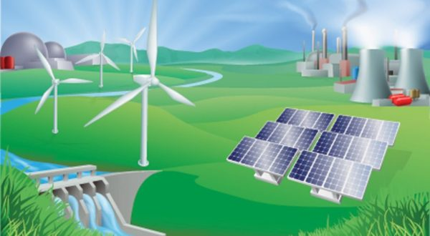
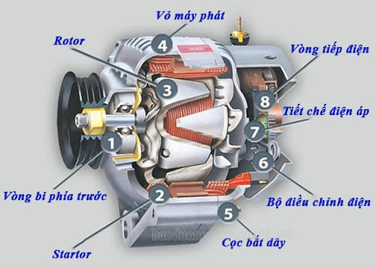

Slide 3

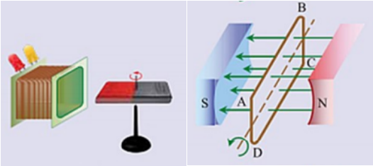
Vật lí
12
dòng điện xoay chiều
HỆ THỐNG KIẾN THỨC CƠ BẢN
I
MÁY PHÁT ĐIỆN XOAY CHIỀU MỘT PHA

Slide 4
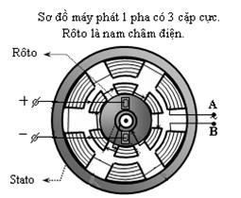
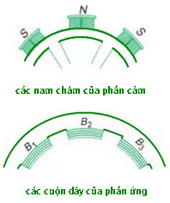
Vật lí
12
dòng điện xoay chiều
HỆ THỐNG KIẾN THỨC CƠ BẢN
I
MÁY PHÁT ĐIỆN XOAY CHIỀU MỘT PHA
1
Cấu tạo
  Phần cảm là các nam châm điện có cực từ xen kẽ nhau, quay đều quang một trục. (rôto)
  Phần ứng gồm các cuộn dây giống nhau. Cố định trên một vòng tròn. (Stato)

Slide 5
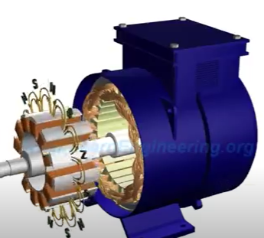
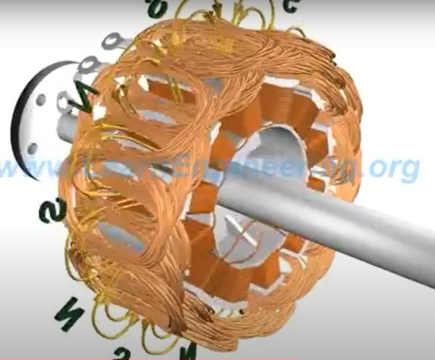
Vật lí
12
dòng điện xoay chiều
HỆ THỐNG KIẾN THỨC CƠ BẢN
I
MÁY PHÁT ĐIỆN XOAY CHIỀU MỘT PHA
1
Cấu tạo
2
Nguyên tắc hoạt động
Khi nam châm quay từ thông qua các cuộn dây biến thiên, sinh ra suất điện động xoay chiều trong các cuộn dây.

Slide 6
NGUYÊN TẮC HOẠT ĐỘNG CỦA MÁY PHÁT ĐIỆN XOAY CHIỀU 1 PHA
Máy phát điện xoay chiều một pha hoạt động theo hiện tương cảm ứng điện từ.
N
N
S
S
S
S
N
N
Phần cảm
( Các nam châm)
Phần ứng (các cuộn dây)

Slide 7
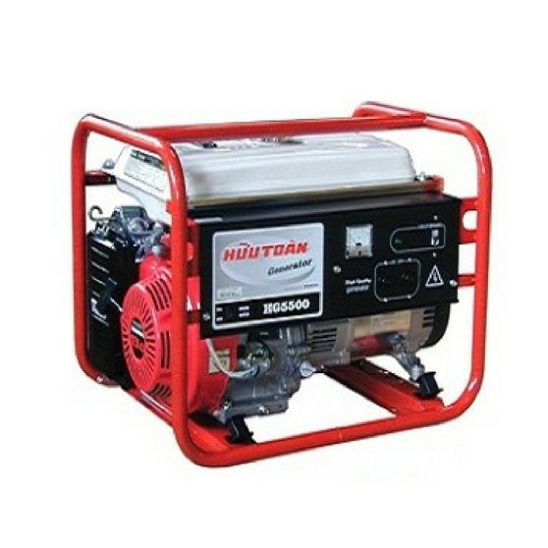
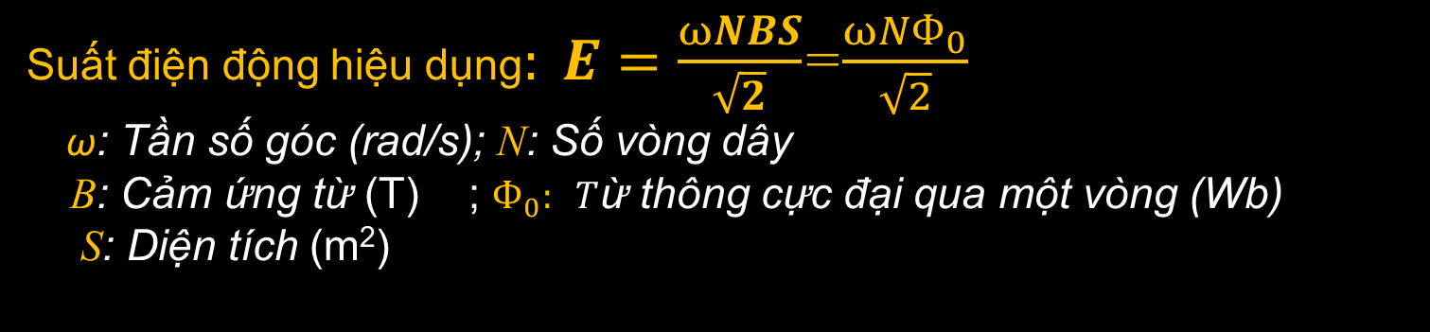
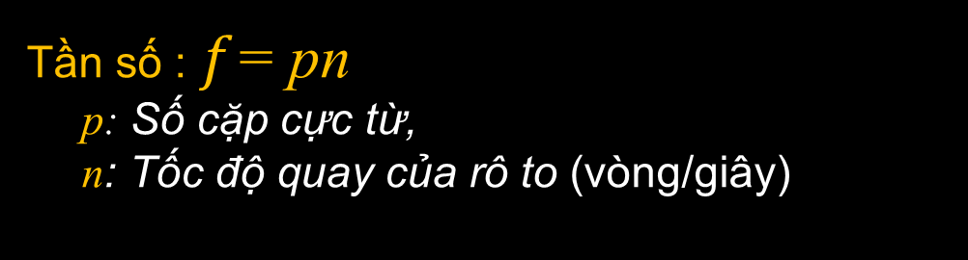
Vật lí
12
Chủ đề 7: dòng điện xoay chiều (Phần 3)
HỆ THỐNG KIẾN THỨC CƠ BẢN
I
MÁY PHÁT ĐIỆN XOAY CHIỀU MỘT PHA
3
Công thức về suất điện động cảm ứng
Tần số : $f$= pn
p: Số cặp cực từ,
n: Tốc độ quay của rô to (vòng/giây)
Suất điện động hiệu dụng$: E=\frac{ωNBS}{\sqrt{2}}$=$\frac{ωNФ_{0}}{\sqrt{2}}$
ω: Tần số góc (rad/s); N: Số vòng dây
B: Cảm ứng từ (T) ; $Ф_{0}: T$ừ thông cực đại qua một vòng (Wb)
S: Diện tích (m²)

Slide 8
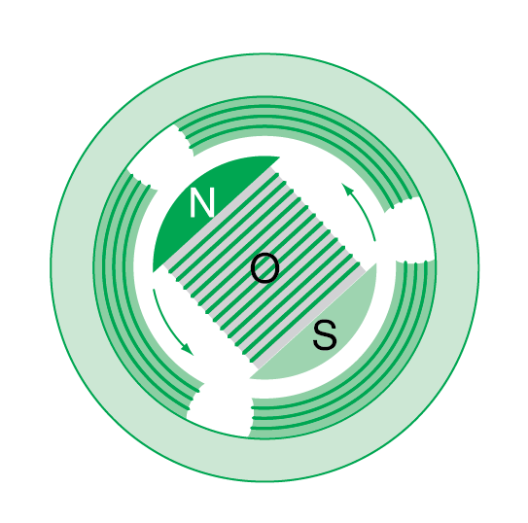
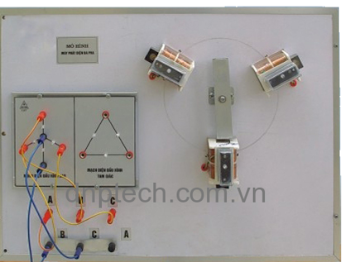
Vật lí
12
dòng điện xoay chiều
HỆ THỐNG KIẾN THỨC CƠ BẢN
I
MÁY PHÁT ĐIỆN XOAY CHIỀU BA PHA
1
Cấu tạo
- Phần ứng là ba cuộn dây giống nhau gắn cố định lệch nhau 120⁰ trên một vành tròn. (Stato)
- Phần cảm là một lam châm điện có thể quay quanh một trục. (Rôto)

Slide 9
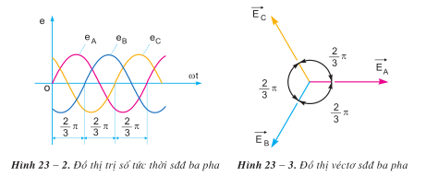
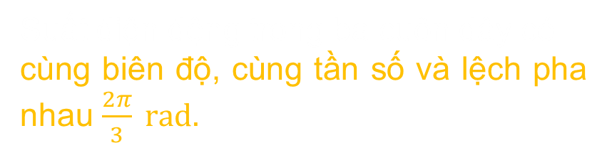
Vật lí
12
dòng điện xoay chiều
HỆ THỐNG KIẾN THỨC CƠ BẢN
I
MÁY PHÁT ĐIỆN XOAY CHIỀU BA PHA
1
Cấu tạo
2
Nguyên tắc hoạt động
Theo hiện tương cảm ứng
điện từ.
Suất điện động trong ba cuộn dây có
cùng biên độ, cùng tần số và lệch pha nhau $\frac{2π}{3} rad.$

Slide 10
CỦNG CỐ. DẶN DÒ

